Slide 1
BÀI 1 - TỰ HÀO VỀ TRUYỀN THỐNG DÂN TỘC VIỆT NAM

Slide 2
MỞ ĐẦU
Em hãy tìm trong đoạn trích trên những ca từ thể hiện niềm tự hào về truyền thống của dân tộc Việt Nam.
Việt Nam ơi, giống hùng thiêng, ngàn năm lưu danh sử sách
Mẹ Âu Cơ, bồ Lạc Long Quân, cùng trăm con, xây cơ đồ.
……
Nhà Nam ta, đắt với trời bao la, tuyệt nhiên thiên thư còn đó.
Giặc bao phen, khiếp vía chùn tâm can, đầt nước ngoan cường, một dải gầm hoa,
Sống Hái, hồn thiêng ơi, ngàn sau cháu con ghỉ lòng.
Sóng lớn Bạch Đằng giang ơi, vùi thầy bao quân xâm lần.
Lớp lớp người chung tay, dựng xây gầm son san hà.
Cho nước Việt Nam ta, ngàn đời ngút cao hùng thiêng.
……

Slide 3
KHÁM PHÁ
1. Truyền thống của dân tộc Việt Nam
Em hãy đọc thông tin và trả lời câu hỏi:
a) Em hãy cho biết những truyền thống nào của dân tộc Việt Nam được nói đến trong các thông tin trên.
b) Hãy chia sẻ về những truyền thống khác của dân tộc Việt Nam mà em biết.
c) Theo em, truyền thống của dân tộc Việt Nam có giá trị như thế nào đối
với cá nhân, gia đình, quê hương, đắt nước?
?

Slide 4
Thông tin 1. Tôi khuyên đồng bào đoàn kết chặt chẽ và rộng rãi. Năm ngón tay cũng có ngón vắn ngón dài. Nhưng vắn dài đều họp nhau lại nơi bàn tay. Trong mấy triệu người, cũng có người thế này thế khác, nhưng thế này hay thế khác đều dòng dõi của tổ tiên ta. Vậy nên ta phải khoan hồng đại độ. Ta phải nhận rằng đã là con Lạc cháu Hồng thì ai cũng có ít hay nhiều lòng ái quốc. Đối với những đồng bào lạc lối lầm đường, ta phải lấy tình thân ái mà cảm hoá họ. Có như thế mới thành đại đoàn kết, có đại đoàn kết thì tương lai chắc sẽ vẻ vang.
(Theo thư gửi đồng bào Nam Bộ, Hồ Chí Minh toàn tập (2011), tập 4, NXB Chính trị quốc gia, tr. 280-281)
Thông tin 2. Văn Miếu - Quốc Tử Giám nằm giữa Thủ đô Hà Nội, là biểu tượng muôn đời của văn hiến và trí tuệ Việt. Vườn bia tiến sĩ trong Văn Miếu - Quốc Tử Giám là biểu tượng lưu dầu quá trình hình thành và phát triển của tầng lớp trí thức Nho học Việt Nam, những người đã tiếp thu và phát huy xuất sắc tinh hoa của các nền văn minh phương Đông để sáng tạo ra cả kho tàng văn hiến Hán Nôm giàu tinh thần yêu nước và bản sắc dân tộc. Bia tiến sĩ Văn Miếu còn là bức tranh sinh động về việc tuyển dụng và đào tạo nhân tài, thể hiện ở tư tưởng coi “hiền tài là nguyên khí quốc gia”, là nguồn gốc sự hưng thịnh của đắt nước. Ngày nay, Văn Miều - Quốc Tử Giám là nơi Nhà nước tổ chức trao học hàm, học vị cho những trí thức tiêu biểu, khen tặng cho học sinh, sinh viên xuất sắc và tổ chức hội thơ hằng năm vào Rằm tháng Giêng.
(Lược theo Đoàn Thị Thanh Thuý, 7ï sản văn hoá Văn Miều - Quốc Tứ Giám: với giá trị lịch sử, Tạp chí Văn hoá nghệ thuật số 409, tháng 7/2018, tr 25-28)

Slide 5
Trả lời câu hỏi:
+ Thông tin 1: Phản ánh truyền thống đoàn kết của dân tộc + Thông tin 2: Phản ảnh truyền thống hiếu học của dân tộc
b. Những truyền thống khác của dân tộc Việt Nam:
+ Yêu nước, kiên cường, bất khuất chống ngoại xâm.
+ Nhân nghĩa, yêu chuộng hòa bình;
+ Cần cù, sáng tạo, vượt khó vươn lên;
+ Tôn sư trọng đạo, hiếu học,…
+ Nhân ái, yêu thương con người,…
c. Truyền thống của dân tộc Việt Nam có nhiều giá trị quan trọng, như:
+ Là nền tảng tạo nên bản sắc văn hóa của dân tộc;
+ Là nguồn sức mạnh để dân tộc Việt Nam vượt qua mọi khó khăn, thử thách trong công cuộc xây dựng và bảo vệ Tổ quốc;
+ Là tiền đề quan trọng để mỗi cá nhân sống tốt, có ích hơn cho cộng đồng, xã hội.

Slide 6
Dân tộc Việt Nam có rất nhiều truyền thống tốt đẹp như: yêu nước, kiên cường; đoàn kết, nhân nghĩa, yêu chuộng hoà bình; cần cù, sáng tạo, vượt khó vươn lên; tôn sư trọng đạo, hiếu học....
Truyền thống của dân tộc Việt Nam là nền tảng tạo nên bản sắc văn hoá của dân tộc; là nguồn sức mạnh để dân tộc Việt Nam vượt qua mọi khó khăn, thử thách trong công cuộc xây dựng và bảo vệ Tổ quốc; là tiền đề quan trọng để mỗi cá nhân sống tốt, có ích hơn cho cộng đồng, xã hội.

Slide 7
KHÁM PHÁ
2. Biểu biện của lòng tự hào về truyền thống của dân tộc Việt Nam.
Em hãy đọc các trường hợp và trả lời câu hỏi:
a) Hãy mô tả những hành động, việc làm của các nhân vật trong mỗi hình ảnh trên. Những hành động, việc làm đó đã thể hiện lòng tự hào về truyền thống dân tộc Việt Nam như thế nào?
b) Hãy kể thêm những biểu hiện khác của lòng tự hào về truyền thống dân tộc Việt Nam mà em biết.
?

Slide 8
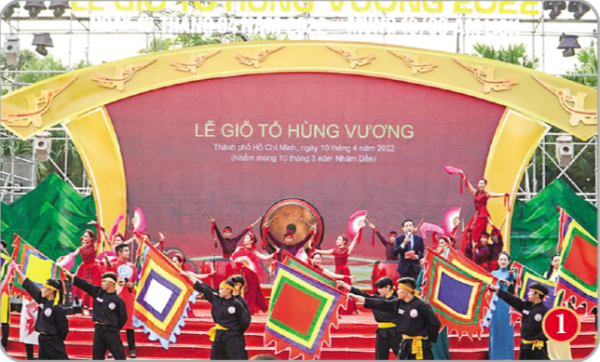
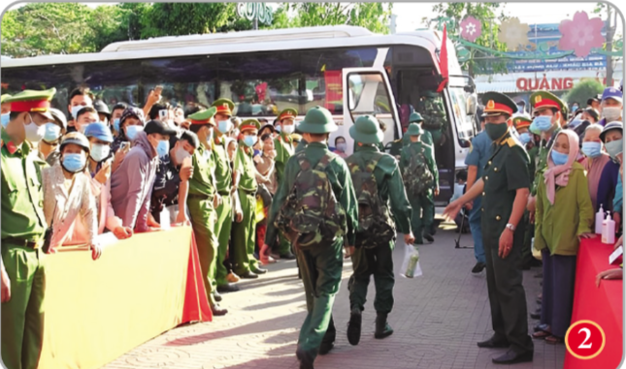
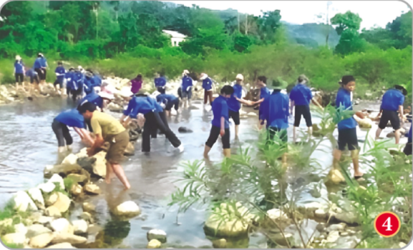
1
2
Các học sinh tham gia biểu diễn văn nghệ trong lễ kỉ niệm ngày Giỗ tổ Hùng vương.
Các thanh niên hăng hái lên đường nhập ngũ, thực hiện nghĩa vụ quân sự.
3
4
Người dân và các cơ quan nhà nước đang thực hiện công tác cứu hộ, hỗ trợ các nạn nhân bị ảnh hưởng bởi mưa lũ.
Đoàn thanh niên tình nguyện đang băng rừng, vượt suối để tới hỗ trợ các bà con trong một bản làng nghèo.

Slide 9
Người Việt Nam luôn tự hào về những truyền thống tốt đẹp của dân tộc. Lòng tự hào về các truyền thống đó được thể hiện thông qua lời nói, hành động, thái độ, cảm xúc,... và được biếu hiện trên các lĩnh vực chính trị, kinh tế, văn hoá, xã hội như: sẵn sàng thực hiện nghĩa vụ bảo vệ Tổ quốc; tích cực, sáng tạo trong học tập, lao động và sản xuất; chủ động tham gia các hoạt động cộng đồng; yêu quý, trân trọng, bảo vệ các di sản, các giá trị văn hoá của dân tộc; hợp tác, đoàn kết, giúp đỡ nhau trong cuộc sống...

Slide 10
KHÁM PHÁ
3. Giữ gìn và phát huy truyền thống của dân tộc Việt Nam
Em hãy đọc các trường hợp và trả lời câu hỏi:
a) Trong trường hợp 1, cô giáo Đoàn Thị Liệp đã thể hiện lòng tự hào về
truyền thống của dân tộc như thế nào?
b) Em hãy nhận xét suy nghĩ và hành động của Minh trong trường hợp 2.
c) Em học được điều gì từ việc làm của cô giáo Liệp và bạn Minh?
?

Slide 11
Trường hợp 1. Cô giáo Đoàn Thị Liệp, nguyên giáo viên Ngữ văn Trường Trung học phổ thông Nguyễn Hữu Huân, quận Thủ Đức, Thành phố Hồ Chí Minh, hơn nửa đời người gắn bó với bục giảng, mong ước của cô chỉ đơn giản là: “Tôi mong các em chịu học văn, trong văn có đạo đức làm người và sẽ làm xã hội mình tốt đẹp hơn”. Thực hiện mong ước đó, cô giáo Liệp đã biến chiếc áo dài trên lớp thành những bài giảng Ngữ văn trực quan sinh động, thấm đâm tình yêu đất nước. Với bài “Rừng xà nu”, cô lên ý tưởng vẽ rừng cây vươn lên cao vút như mũi tên đón nắng, có sức sống mãnh liệt dưới bom đạn, bên cạnh là ngôi nhà đặc trưng Tây Nguyên. Với “Sóng” của Xuân Quỳnh là tà áo dài xanh nước biển với con sóng tung bọt trắng xoá . “Vợ nhặt” là chiếc áo dài có nhiều mảnh. vá tái hiện người vợ nghèo của Tràng. Có học trò đã kể: “Con nhớ đền chiếc áo dài của cô, nhớ đến dòng sông Đà xanh màu ngọc bích, rồi từ đó, từng lời giảng của cô cứ tuôn ra trong đầu con và con viết theo”.
(Theo VTV3, Điều ước thứ 7, ngày 29/8/2015)
Trường hợp 2. Hưởng ứng cuộc thi viết về “Truyền thống dân tộc trong đời sống thể hệ trẻ” do Đoàn Thanh niên Cộng sản Hồ Chí Minh huyện X tổ chức, bạn Minh quyết định lựa chọn viết về truyền thống tôn sư trọng đạo của dân tộc Việt Nam. Với Minh, đây là một trong những truyền thống tiêu biểu, quý báu của dân tộc Việt Nam rất cần được giữ gìn và lan toả.

Slide 12
LUYỆN TẬP
Bài 1. Em đồng ý hay không đồng ý với nhận định nào dưới đây? Vì sao?
Giữ nước từ sớm, từ xa, từ khi nước chưa nguy là truyền thống của dân tộc Việt Nam.
B. Những hoạt động văn hoá, nghệ thuật, lễ hội truyền thống của quê hương là một phần của truyền thống dân tộc Việt Nam.
C. Tự hào về tổ tiên, dòng họ, gia đình của mình chính là tự hào về truyền thống dân tộc Việt Nam.
D. Truyền thông của dân tộc Việt Nam là vô cùng quý giá, nên cân phải giữ gìn cân thận và hạn chế việc tuyên truyền, quảng bá.
-> yêu nước, bất khuất đấu tranh chống ngoại xâm là truyền thống quý báu của dân tộc Việt Nam. Một trong những biểu hiện của truyền thống yêu nước là việc: các thế hệ người Việt luôn có ý thức cảnh giác, thực hiện việc giữ nước từ sớm, từ xa, từ khi nước chưa nguy.
✓
✓
-> truyền thống dân tộc là những giá trị vật chất và tinh thần (tư tưởng, tính cách, lối sống, cách ứng xử tốt đẹp, ...) hình thành trong quá trình lịch sử lâu dài của dân tộc, được truyền từ thế hệ này sang thế hệ khác.
✓
-> gia đình, dòng họ của mỗi cá nhân là một phần của Tổ quốc. Do đó, tự hào về tổ tiên, tự hào về truyền thống của gia đình, dòng họ cũng chính là tự hào về truyền thống của dân tộc Việt Nam.
✗
-> chúng ta nên tích cực quảng bá, giới thiệu những truyền thống tốt đẹp của dân tộc Việt Nam tới bạn bè quốc tế.

Slide 13
LUYỆN TẬP
Bài 2. Em hãy nêu những việc em đã làm được, những việc chưa làm được và cách khắc phục để giữ gìn, phát huy truyền thống của dân tộc Việt Nam theo gợi ý sau:
Gợi ý:
Tên truyền thống | Việc đã làm được | Việc chưa làm được và cách khắc phục
Hiếu thảo | Lễ phép, kính trọng ông bà, cha mẹ Quan tâm, chăm sóc, yêu thương ông bà, cha mẹ | Đôi khi còn lười biếng, ỷ lại vào ông bà, cha mẹ Khắc phục: dành ít nhất 30 phút để giúp đỡ ông bà, cha mẹ
Hiếu học | Tích cực, tự giác trong học tập Tập trung, chú ý nghe giảng Hoàn thành tốt nhiệm vự được giao | Thụ động, chưa chịu tìm tòi, học hỏi kiến thức Khắc phục: Nỗ lực hơn nữa trong học tập
Tên truyền thống | Việc đã làm được | Việc chưa làm được và cách khắc phục

Slide 14
LUYỆN TẬP
Bài 3. Em hãy xử lí các tình huống sau:
a. Khi đọc thông tin, năm 2014 đại diện Tổ chức Giáo dục, Khoa học và Văn hóacủa Liên hợp quốc (UNESCO) đã trao Bằng vinh danh Nghệ thuật Đờn ca tài tử Nam Bộ, là di sản văn hóaphi vật thể thứ 8 của Việt Nam được UNESCO công nhận là Di sản văn hóađại diện của nhân loại và được bảo vệ ở cấp độ quốc tế, bạn Q cho rằng Đờn ca tài tử Nam Bộ là một loại hình nghệ thuật dân tộc của địa phương được vinh danh chứ không phải là truyền thống của dân tộc Việt Nam.
Em có đồng tình với ý kiến của Q không? Vì sao?
b. Sau hai lần đạt giải cao trong cuộc thi Tin học văn phòng thế giới dành cho học sinh, sinh viên ở độ tuổi từ 13 đến 22, bạn G đã chia sẻ với các bạn trong lớp “Mỗi lần tham gia dự thi ở nước ngoài, khi Việt Nam được nêu tên trên trường quốc tế, mình rất tự hào vì đã góp phần phát huy truyền thống của dân tộc Việt Nam”. Nghe G chia sẻ, nhiều bạn băn khoăn không biết việc G đạt giải quốc tế thì liên quan gì đến truyền thống của dân tộc.
Em nhận xét như thế nào về ý kiến của các bạn trong lớp của G?

Slide 15
a. Khi đọc thông tin, năm 2014 đại diện Tổ chức Giáo dục, Khoa học và Văn hóa của Liên hợp quốc (UNESCO) đã trao Bằng vinh danh Nghệ thuật Đờn ca tài tử Nam Bộ, là di sản văn hóaphi vật thể thứ 8 của Việt Nam được UNESCO công nhận là Di sản văn hóađại diện của nhân loại và được bảo vệ ở cấp độ quốc tế, bạn Q cho rằng Đờn ca tài tử Nam Bộ là một loại hình nghệ thuật dân tộc của địa phương được vinh danh chứ không phải là truyền thống của dân tộc Việt Nam.
Em có đồng tình với ý kiến của Q không? Vì sao?
Trả lời:
Xử lí tình huống: Em không đồng tình với ý kiến của bạn Q.
Vì: Đờn ca tài tử là di sản do các thế hệ người Việt Nam sáng tạo ra trong lịch sử và được trao truyền lại đến ngày nay. Do đó, nghệ thuật Đờn ca tài tử cũng là một trong những truyền thống của dân tộc Việt Nam.

Slide 16
b. Sau hai lần đạt giải cao trong cuộc thi Tin học văn phòng thế giới dành cho học sinh, sinh viên ở độ tuổi từ 13 đến 22, bạn G đã chia sẻ với các bạn trong lớp “Mỗi lần tham gia dự thi ở nước ngoài, khi Việt Nam được nêu tên trên trường quốc tế, mình rất tự hào vì đã góp phần phát huy truyền thống của dân tộc Việt Nam”. Nghe G chia sẻ, nhiều bạn băn khoăn không biết việc G đạt giải quốc tế thì liên quan gì đến truyền thống của dân tộc.
Em nhận xét như thế nào về ý kiến của các bạn trong lớp của G?
Trả lời:
Xử lí tình huống: Em không đồng tình với ý kiến của các bạn cùng lớp với G.
Vì: việc G tham dự và đạt giải cao trong các cuộc thi quốc tế, cũng góp phần giới thiệu, quảng bá hình ảnh về đất nước, con người và các truyền thống tốt đẹp của Việt Nam, ví dụ: truyền thống hiếu học; cần cù và sáng tạo,…

